Slide 1


Théorie PA-40
Cours n°5
Planification et briefing, tables plongées consécutives

Slide 2
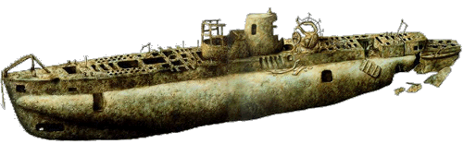
Planification et briefing
Atelier par binôme ou trinôme :
Préparez un briefing incluant la planification sur l’épave « Le Rubis ».

Slide 3
Planification et briefing
Contenu d’un briefing :
Niveau, expérience, connaissance du site
Contrôle du matériel
Planification : profondeur et durée max, paliers, parcours, en fonction de sa consommation
Rappel des signes
Prévention : que fait-on si… ?

Slide 4
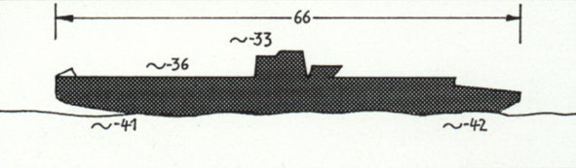
Planification et briefing
Le site : « Le Rubis »
Brief du DP :
Immersion à la bouée, le bout emmène directement sur le massif.
Durée de la plongée : 60 minutes max
50 bar sur le bateau
Préparez votre briefing incluant la planification, consignes :
Bloc de 15 litres, gonflé à 210 bars
Consommation 18 l/minute

Slide 5
Planification
Rappel des formules pour calculer votre consommation en gaz.
Consommation à profondeur constante :
Consommation à la surface (en litres/minute) x Pression absolue (en bar) x Temps en minute
Exemple : à 35m, pour une consommation de 20l/mn à la surface, pendant 18 minutes :
20 (l/mn) x 4,5 (Pabs 35m) x 18 (minutes) = 1620 litres
Exemple : 6 minutes de palier à 3 m :
20 (l/mn) x 1,3 (Pabs 3m) x 6 (minutes) = 156 litres
Consommation pour la remontée (on considère la remontée totale, du fond à la surface):
Consommation à la surface (en litres/minute) x Pression moyenne (en bar) x Temps en minute
Soit
Consommation x [(PressionMax+1)/2] x [ProfondeurMax/10(vitesse de remontée 10m/mn)]
Exemple : de 35m à la surface :
20 (l/mn) x [(4,5(Pabs 35m)+1)/2] x [35/10] =
20 X 2,75 x 3,5 = 192,5 litres
La pression moyenne peut aussi se calculer par [(35 (profondeur max)/2)/10]+1

Slide 6
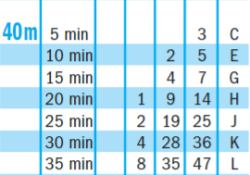

Planification
Paramètres | prof | durée | palier 6m | palier 3 m | conso
 | 40 | 20 | 1 | 9 | 18
Bloc | debut | bloc | total en l | utilisable en l
 | 210 | 15 | 3150 | 2362,5
 | litres | bar | pression bouteille | à la minute | en bar/minute
fond | 1800 | 120,00 | 90,00 | 90,00 | 6,00
remontée | 216 | 14,40 | 75,60 | 54,00 | 3,60
palier 6 m | 28,8 | 1,92 | 73,68 | 28,80 | 1,92
palier 3m | 210,6 | 14,04 | 59,64 | 23,40 | 1,56
 | 2255,4

Slide 7
Planification – Plongées successives
Cette après-midi, après cette mémorable plongée sur le rubis ce matin (vous êtes sorti de l’eau à 11h), vous repartez sur le site de la Gabinière.
L’immersion aura lieu à 14h40, 30 m max, et DTR max 12 minutes.
Combien de temps allez-vous pouvoir rester au fond ?

Slide 8
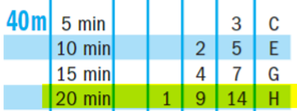
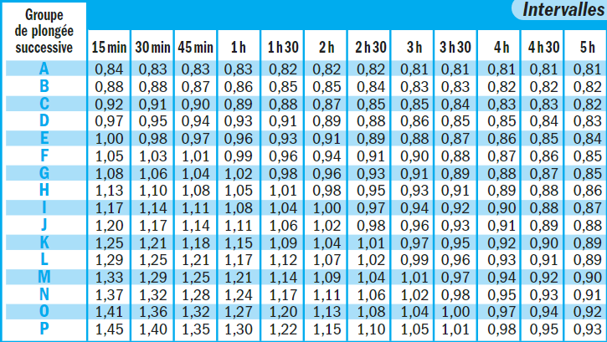

Planification – Plongées successives
Détermination du groupe de sortie :
H
Détermination de l’azote résiduel :
0,91

Slide 9
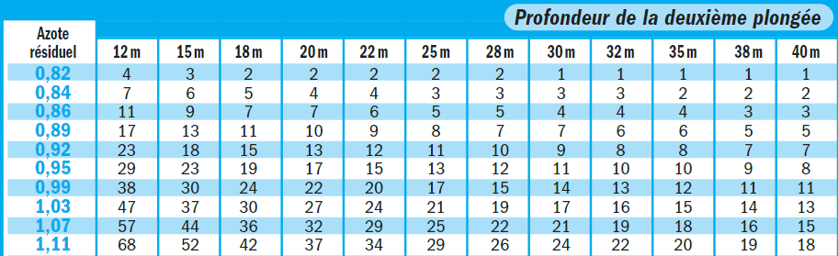

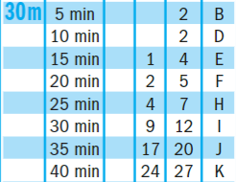



Planification – Plongées successives
Détermination de la majoration en minutes :
Détermination du temps fond en fonction des limites et de la majoration :
DTR max 12 minutes
Majoration 9 minutes
Profondeur max 30 m.

